Slide 1
Le continent africain : contrastes de développement et inégale intégration dans la mondialisation
Croquis géographique

Slide 2
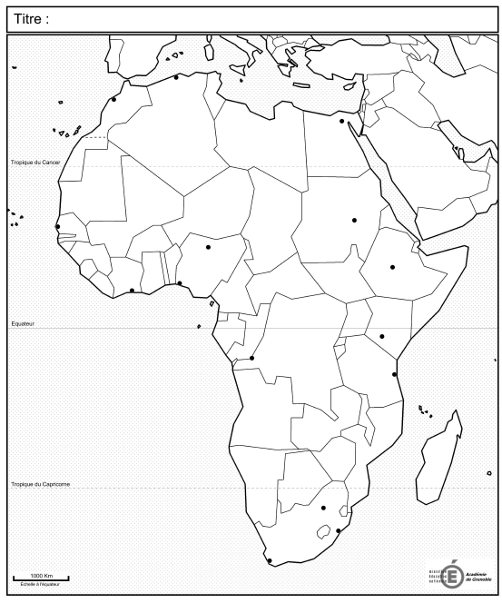

Slide 3
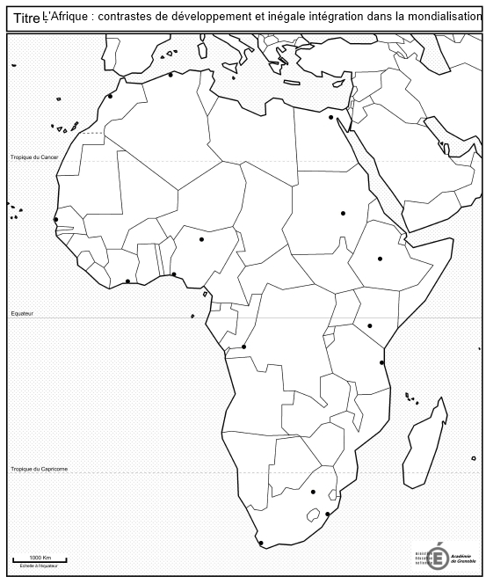

Slide 4
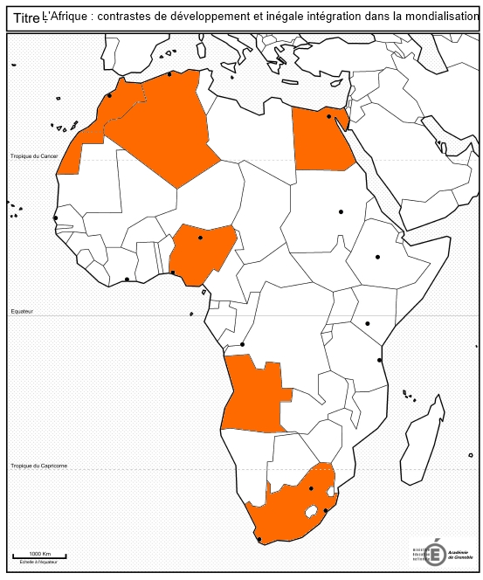
I – De grandes inégalités de développement
1/ Des espaces dynamiques
Les « Lions » africains : 65 % du PIB de l’Afrique

Slide 5

I – De grandes inégalités de développement
1/ Des espaces dynamiques
Les « Lions » africains : 65% du PIB de l’Afrique
La puissance émergente
AFRIQUE DU SUD

Slide 6
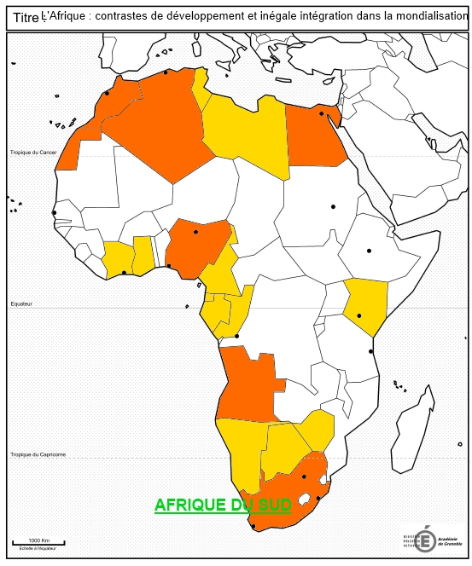
I – De grandes inégalités de développement
1/ Des espaces dynamiques
Les « Lions » africains : 65% du PIB de l’Afrique
La puissance émergente
AFRIQUE DU SUD
Pays intermédiaires : début de décollage

Slide 7
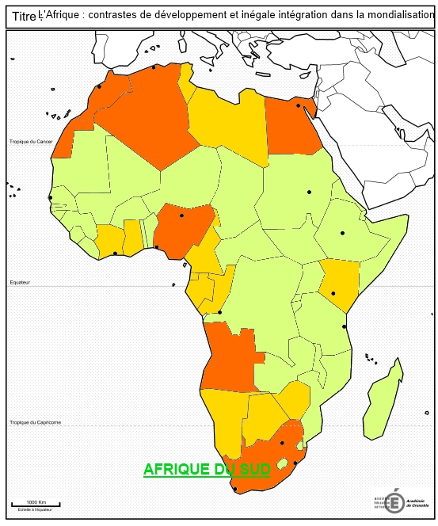
I – De grandes inégalités de développement
1/ Des espaces dynamiques
Les « Lions » africains : 65% du PIB de l’Afrique
La puissance émergente
AFRIQUE DU SUD
Pays intermédiaires : début de décollage
2/ Des espaces marginalisés
Les PMA (pays les moins avancés) et pays en difficulté

Slide 8
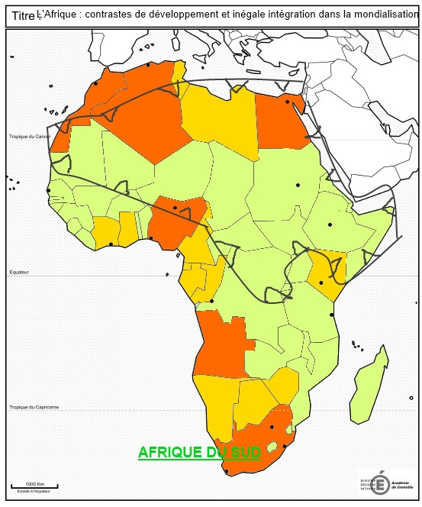
I – De grandes inégalités de développement
1/ Des espaces dynamiques
Les « Lions » africains : 65% du PIB de l’Afrique
La puissance émergente
AFRIQUE DU SUD
Pays intermédiaires : début de décollage
2/ Des espaces marginalisés
Les PMA (pays les moins avancés) et pays en difficulté
L’arc de crises, ouvert sur le Moyen-Orient

Slide 9
I – De grandes inégalités de développement
1/ Des espaces dynamiques
Les « Lions » africains : 65% du PIB de l’Afrique
La puissance émergente
AFRIQUE DU SUD
Pays intermédiaires : début de décollage
2/ Des espaces marginalisés
Les PMA (pays les moins avancés) et pays en difficulté
L’arc de crises, ouvert sur le Moyen-Orient
Zones de piraterie

Slide 10
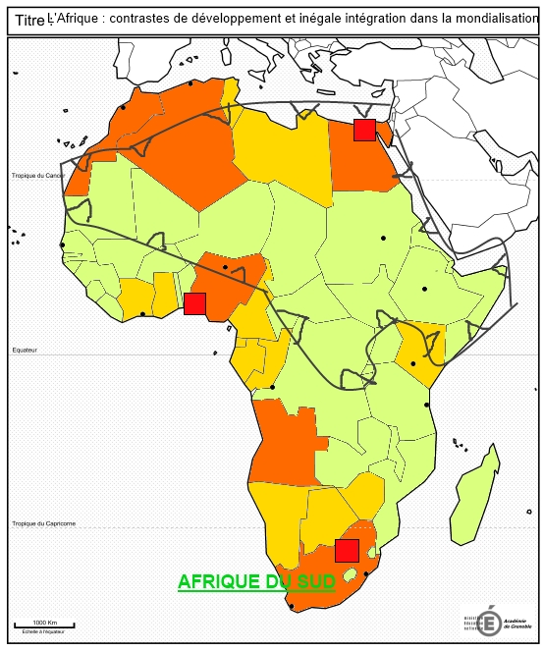
II – Une inégale intégration à la mondialisation
1/ Points d’entrée et façades ouvertes
Métropoles d’importance continentale

Slide 11
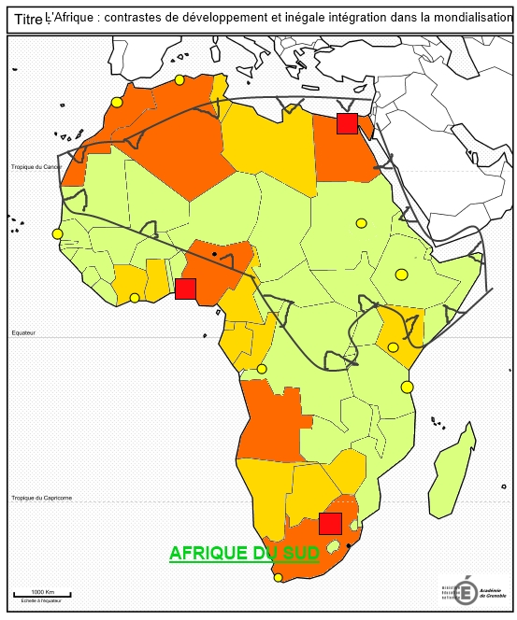
II – Une inégale intégration à la mondialisation
1/ Points d’entrée et façades ouvertes
Métropoles d’importance continentale
Autres métropoles, d’intérêt régional

Slide 12

II – Une inégale intégration à la mondialisation
1/ Points d’entrée et façades ouvertes
Métropoles d’importance continentale
Autres métropoles, d’intérêt régional
Principaux ports

Slide 13
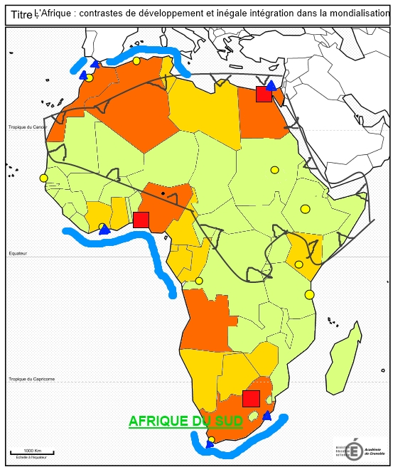
II – Une inégale intégration à la mondialisation
1/ Points d’entrée et façades ouvertes
Métropoles d’importance continentale
Autres métropoles, d’intérêt régional
Principaux ports
Interfaces maritimes majeures

Slide 14

II – Une inégale intégration à la mondialisation
1/ Points d’entrée et façades ouvertes
Métropoles d’importance continentale
Autres métropoles, d’intérêt régional
Principaux ports
Interfaces maritimes majeures
Principaux hubs aéroportuaires

Slide 15
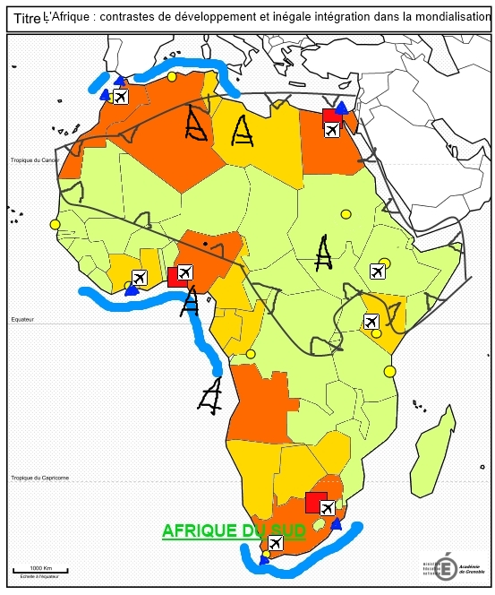
II – Une inégale intégration à la mondialisation
1/ Points d’entrée et façades ouvertes
2/ Un continent attractif ou convoité ?
Principales réserves d’hydrocarbures

Slide 16
II – Une inégale intégration à la mondialisation
1/ Points d’entrée et façades ouvertes
2/ Un continent attractif ou convoité ?
Principales réserves d’hydrocarbures
Minerais et pierres précieuses

Slide 17
II – Une inégale intégration à la mondialisation
1/ Points d’entrée et façades ouvertes
2/ Un continent attractif ou convoité ?
U
Principales réserves d’hydrocarbures
Minerais et pierres précieuses
U
U
U
Uranium
U

Slide 18
II – Une inégale intégration à la mondialisation
Etats-Unis
U.E.
1/ Points d’entrée et façades ouvertes
Pays du
Golfe
2/ Un continent attractif ou convoité ?
U
Principales réserves d’hydrocarbures
Minerais et pierres précieuses
U
U
Chine
U
Uranium
Brésil
Flux d’IDE
U

Slide 19
Etats-Unis
U.E.
TUNISIE
MAROC
Le Caire
Pays du
Golfe
ALGERIE
LIBYE
EGYPTE
MAURITANIE
U
SOUDAN
MALI
SENEGAL
NIGER
TCHAD
ERYTHREE
COTE
D’IVOIRE
NIGERIA
ETHIOPIE
GHANA
SOMALIE
CAMEROUN
Lagos
U
U
KENYA
GABON
RD DU CONGO
CONGO
Chine
TANZANIE
Brésil
ANGOLA
Océan Atlantique
NAMIBIE
ZIMBABWE
BOTSWANA
MADAGASCAR
Océan
Indien
Johannesburg
U

Slide 20
Légende
II – Une inégale intégration à la mondialisation
I – De grandes inégalités de développement
1/ Points d’entrée et façades ouvertes
1/ Des espaces dynamiques
Métropoles d’importance continentale
Les « Lions » africains : 65% du PIB de l’Afrique
Autres métropoles, d’intérêt régional
La puissance émergente
AFRIQUE DU SUD
Principaux ports
Pays intermédiaires : début de décollage
Interfaces maritimes majeures
2/ Un continent attractif ou convoité ?
2/ Des espaces marginalisés
Principaux hubs aéroportuaires
Les PMA (pays les moins avancés) et pays en difficulté
Principales réserves d’hydrocarbures
L’arc de crises, ouvert sur le Moyen-Orient
Minerais et pierres précieuses
U
Uranium
Zones de piraterie
Flux d’IDE

Slide 21
Légende
II – Une inégale intégration à la mondialisation
I – De grandes inégalités de développement
1/ Points d’entrée et façades ouvertes
1/ Des espaces dynamiques
Métropoles d’importance continentale
Les « Lions » africains : 65% du PIB de l’Afrique
Autres métropoles, d’intérêt régional
La puissance émergente
AFRIQUE DU SUD
Principaux ports
Pays intermédiaires : début de décollage
Interfaces maritimes majeures
2/ Un continent attractif ou convoité ?
2/ Des espaces marginalisés
Principaux hubs aéroportuaires
Les PMA (pays les moins avancés) et pays en difficulté
Principales réserves d’hydrocarbures
L’arc de crises, ouvert sur le Moyen-Orient
Minerais et pierres précieuses
U
Uranium
Zones de piraterie
Flux d’IDE

